Slide 1


第3部分 包过滤防火墙
访问控制列表（ACL）简介
标准访问控制列表配置与验证
扩展访问控制列表配置与验证
基于上下文的ACL

Slide 2

1.访问控制列表简介
（1）目的：控制网络流量
（2）工作原理
ACL
允许
入口
禁止
路由选择进程
位桶
禁止
允许
ACL
出口

Slide 3

（3）分类（Cisco）
标准ACL
1~99或1300~1999
用于限制源IP地址
编号ACL
扩展ACL
100~199或2000~2699
可以限制源IP地址、目的IP地址
协议及端口
标准ACL
自定义名称
用于限制源IP地址
命名ACL
自定义名称
扩展ACL
可以限制源IP地址、目的IP地址
协议及端口

Slide 4

2.标准访问控制列表
（1）配置与验证
定义ACL语句
R1(config)#access-list 编号 permit|deny 源IP 通配符掩码
例如： access-list 1 permit 192.168.1.0 0.0.0.255 //表示允许源地址为192.168.1.X的数据通过。
启用ACL
R1(config)#int f0/0
R1(config-if)#ip access-group 1 in|out //在进入接口或者从接口出去的时候调用ACL

Slide 5
（2）配置实例1：
要求：pc1能够访问PC5，但PC2不能访问PC5。
192.168.4.1/24
192.168.4.2/24
192.168.5.1/24
192.168.5.2/24
s0/0/0
s0/0/0
s0/1/0
s0/0/0
r1
r2
r3
192.168.1.1/24
f0/0
192.168.2.1/24
f0/0
192.168.3.1/24
f0/0
sw1
sw2
sw3
pc1
pc2
pc3
pc4
pc5
pc6
192.168.1.2/24
192.168.2.2/24
192.168.3.2/24
192.168.1.3/24
192.168.2.3/24
192.168.3.3/24

Slide 6
在R3上定义ACL（靠目的放置）
R3(config)#access-list 1 permit 192.168.1.2 0.0.0.0
R3(config)#access-list 1 deny 192.168.1.3 0.0.0.0
或者
R3(config)#access-list 1 permit host 192.168.1.2
R3(config)#access-list 1 deny host 192.168.1.3
--------------------------------------------------------------
R3(config)#int f0/0
R3(config-if)#ip access-group 1 out
或者
R3(config)#int s0/0/0
R3(config-if)#ip access-group 1 in

Slide 7

测试:
在PC1上ping 192.168.3.2通，在PC2上ping 192.168.3.2不通，达到预期目的。
问题：在PC3上ping192.168.32结果如何？
在R1上ping192.168.32结果如何？
注意：
（1）ACL语句最后隐含deny any，即检查ACL如果没有满足条件的语句，将被禁止。
（2）按照ACL语句的先后顺序查找，如果匹配，则按照该语句执行，不匹配，查找下一条。
（3）若ACL不存在，禁止所有数据。

Slide 8

（3）控制VTY访问
要求：只有PC1能够使用telnet登陆到R3。
192.168.4.1/24
192.168.4.2/24
192.168.5.1/24
192.168.5.2/24
s0/0/0
s0/0/0
s0/1/0
s0/0/0
r1
r2
r3
192.168.1.1/24
f0/0
192.168.2.1/24
f0/0
192.168.3.1/24
f0/0
sw1
sw2
sw3
pc1
pc2
pc3
pc4
pc5
pc6
192.168.1.2/24
192.168.2.2/24
192.168.3.2/24
192.168.1.3/24
192.168.2.3/24
192.168.3.3/24

Slide 9

在R3上定义ACL
R3(config)#access-list 1 permit 192.168.1.2 0.0.0.0
或者
R3(config)#access-list 1 permit host 192.168.1.2
--------------------------------------------------------------
R3(config)#line vty 0 4
R3(config-line)#access-class 1 in
在PC1和其他设备上分别使用ping命令和Telnet命令检查验证。
问题：要求PC1能访问PC5，但不能访问PC6，其他流量都允许。

Slide 10
2.扩展访问控制列表
（1）定义语法：
Router(config)#access-list 编号 permit|deny 协议 源IP 通配符掩码 [操作端口] 目的IP 通配符掩码 [操作端口]
编号：100~199或2000~2699
协议：IP，ICMP，UDP，TCP
操作端口：指定服务，如eq 80表示WWW服务。
（2）在接口下启用
R1(config)#int f0/0
R1(config-if)#ip access-group 100 in

Slide 11
在R1上定义ACL（靠源放置）
R1(config)#access-list 100 permit ip 192.168.1.2 0.0.0.0 192.168.3.2 0.0.0.0
R1(config)#access-list 100 deny ip 192.168.1.2 0.0.0.0 192.168.3.3 0.0.0.0
R1(config)#access-list 1 permit ip 0.0.0.0 255.255.255.255 0.0.0.0 255.255.255.255
或者
R1(config)#access-list 1 permit ip host 192.168.1.2 host 192.168.3.2
R1(config)#access-list 1 deny ip host 192.168.1.2 host 192.168.3.3
R1(config)#access-list 1 permit ip any any
--------------------------------------------------------------
R1(config)#int f0/0
R1(config-if)#ip access-group 100 in
或者
R1(config)#int s0/0/0
R1(config-if)#ip access-group 100 out
测试验证：在PC1上测试验证。

Slide 12

（3）配置实例：其他设备能够Ping通R3,但不能通过R3的S1接口登录，但可以通过其他接口登陆。
在R3上定义ACL
R3(config)#access-list 100 deny tcp 0.0.0.0 255.255.255.255 192.168.23.3 0.0.0.0 eq 23
R3(config)#access-list 100 permit ip 0.0.0.0 255.255.255.255 0.0.0.0 255.255.255.255
或者
R3(config)#access-list 100 deny tcp any host 192.168.23.3 eq 23
R3(config)#access-list 100 permit ip any any
R3(config)#int s0/0/0
R3(config-if)#ip access-group 100 in
测试验证：在PC1上测试验证。

Slide 13
3.命名访问控制列表
（1）定义
R1(config)#ip access-list standard名字
R1(config-std-nacl)#permit|deny 源IP 通配符掩码
R1(config)#ip access-list extended 名字
R1(config-ext-nacl)#permit|deny 协议 源IP 通配符掩码 [操作端口] 目的IP 通配符掩码 [操作端口]
（2）启用
R1(config)#int f0/0
R1(config-if)#ip access-group 名字 in|out
R1(config)#line vty 0 4
R1(config-line)#ip access-class 名字 in

Slide 14

4.交换机端口访问控制列表
Sw1(config)#mac access-list extend testmacacl
Sw1(config-ext-macl)#deny | permit 源MAC 目的MAC
Sw1(config)#int f0/1
Sw1(config-if)#mac access-group testmacacl in

Slide 15

5.基于时间的访问控制
背景：
  要求在上班时间内(8:00-17:30)禁止内部员工浏览Internet，禁止使用 QQ、MSN。
  而且在 2013 年 9月 14 日（周六，但是正常上班）的所有时间内都不允许进行上述操作。
  但在任何时间都可以允许以其它方式访问Internet。

Slide 16

首先，让我们来分析一下这个需求，浏览 Internet 现在基本上都是使用 http 或 https 进行访问，标准端口是TCP/80 端口和TCP/443，MSN使用TCP/1863 端口，QQ 登录会使用到TCP/UDP8000这两个端口，还有可能使用到udp/4000进行通讯。
而且这些软件都能支持代理服务器，目前的代理服务器主要布署在 TCP 8080、TCP 3128（HTTP 代理）和TCP1080(socks)这三个端口上。

Slide 17
配置time-based ACL
（1）定义时间范围
time-range TEST
  absolute start 00:00 14 Sep 2013 end 23:59 14 Sep 2013
  periodic weekdays 8:00 to 17:30
time-range TEST：定义一个新的时间范围，其中的TEST是为该时间范围取的一个名字。
absolute：为绝对时间。只使用一次。可以定义为1993-2035年内的任意一个时点。
Periodic：为周期性重复使用的时间范围的定义。完整格式为periodic 日期关键字 开始时间结束时间。

Slide 18

配置time-based ACL
（2）定义访问控制列表
access-list 101 deny ip 10.1.0.0 0.0.255.255 any time-range TEST
注意这一句最后的time-range TEST，使这条 ACL语句与 time-range TEST相关联，表明这条语句在 time-range TEST 所定义的时间范围内才起作用。
（3）应用ACL到接口下

Slide 19

配置time-based ACL
ip access-list extend INTERNET_LIMIT
  deny tcp 10.1.0.0 0.0.255.255 any eq 80 time-range TEST
  deny tcp 10.1.0.0 0.0.255.255 any eq 443 time-range TEST
  deny tcp 10.1.0.0 0.0.255.255 any eq 1863 time-range TEST
  deny tcp 10.1.0.0 0.0.255.255 any eq 8000 time-range TEST
  deny udp 10.1.0.0 0.0.255.255 any eq 8000 time-range TEST
  deny udp 10.1.0.0 0.0.255.255 any eq 4000 time-range TEST
  deny tcp 10.1.0.0 0.0.255.255 any eq 3128 time-range TEST
  deny tcp 10.1.0.0 0.0.255.255 any eq 8080 time-range TEST
  deny tcp 10.1.0.0 0.0.255.255 any eq 1080 time-range TEST
  permit ip any any
int fa0/0
  ip access-group INTERNET_LIMIT in

Slide 20
案例思考
内部主机R1和R2可以访问外网（比如ping R4，Telnet R4，WWW等）
外部网络只可以访问内部的WEB服务器（R2）。
R1
F0/0
10.1.34.3/24
192.168.56.1/24
F0/0
F1/0
10.1.0.1/24
R3
R4
PC
F1/0
F0/0
R2
F0/0
10.1.0.3/24
10.1.34.4/24
192.168.56.254/24
10.1.0.2/24

Slide 21

可能的解决方案一
R3(config)#ip access-list extend out2in
    permit tcp any host 10.1.0.2 eq 80 //服务允许通过任意主机访问主机10.1.0.2的web
R3(config)#int f1/0
ip access-group out2in in //在接口的入方向上启用命名访问控制列表out2in
测试效果呢？
外部除了可以访问内部web服务功能实现了，其它流量都被禁止了。
但内部到外部的流量，比如R1去ping 10.1.34.4居然ping不通，到外网的telnet，WEB访问都失败。
为什么？

Slide 22
可能的解决方案二
在R3的f1/0出口上方向放行echo，telnet，web等的流量。
配置如下：
Ip access-list extended in2out
permit icmp 10.1.0.0 0.0.0.255 any echo //允许内到外的echo请求
permit tcp 10.1.0.0 0.0.0.255 any eq 23 //允许内到外的telnet
permit tcp 10.1.0.0 0.0.0.255 any eq 80 //允许内到外的web访问
permit tcp host 10.1.0.2 eq 80 any //允许外到内主机10.1.0.2的web访问
Int f1/0
ip access-group in2out out //在出口方向上调用命名访问控制列表in2out

Slide 23

测试效果：ping，web，telnet测试通过，其它测试呢？（行不通）
为什么？
因为ACL中只明确允许了以上的几种流量，但其它没有允许的流量都被禁止了。
而且此处还存在一个问题——好像外部到内部的访问没有做限制！这绝对是不安全的，也绝对是不允许的！
所以常见的ACL无法满足配置要求，故自反访问控制列表被研究出来。

Slide 24
6.自反访问控制列表的原理
根据满足条件的ACL自动产生一条反向的ACL，例如：
Permit tcp 10.1.0.0 0.0.0.255 any eq 23 reflect telnet_racl //如果有满足条件的telnet流量则动态产生一条反向的ACL为permit tcp any eq 23 10.1.0.0 0.0.0.255，这条acl存放在命名访问控制列表telnet_racl中，而该语句被另外一个访问控制列表中被调用。
Ip access-list extended out2in
evalute telnet_racl //调用反向ACL
deny ip any any //禁止其它流量

Slide 25
（1）自反访问控制列表的原理
RACL要求使用2个ACL来正常发挥作用。第一个ACL用于为输出流量捕捉会话信息，这个信息被放在一个特殊的RACL中，并被插入到已经应用于路由器外部接口的入向ACL中。
当会话已经完成或者超时之后，路由器将自动删除RACL中的会话条目。

Slide 26

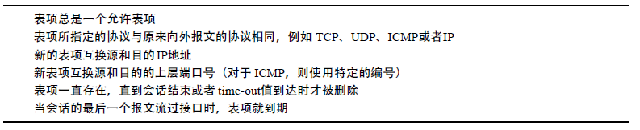
（2）特 征
注：time-out的默认值＝300秒

Slide 27

（3）自反访问控制列表的局限性
RACL不提供一个完整的有状态的解决方案（如TCP/UDP/ICMP等）
不是所有的应用程序都可以和RACL一同工作。

Slide 28

（4）配置RACL-1
配置步骤
建立内部命名的ACL，寻找新的输出会话并建立临时的RACL
建立外部命名的ACL，使用RACL来检查到网络的返回流量。
在适当的一个或几个接口上来激活命名的ACL

Slide 29

配置RACL-2
配置命令：
Ip access-list extended <名称>
进入命名列表配置模式：
Permit <协议> <源IP> <反掩码> <目标IP> <反掩码> reflect <名称> [timeout <时间>]
注：permit/reflect语句的目的如下：
在指定的RACL中建立临时条目
允许指定的流量流过接口

Slide 30
配置RACL-3
引用RACL
命令：evaluate <名称>
示例
Evaluate tel_rfc

Slide 31
应用示例
R1
F0/0
10.1.34.3/24
10.1.1.10/24
F0/0
F1/0
10.1.0.1/24
R3
R4
PC
F1/0
F0/0
R2
F0/0
10.1.0.3/24
10.1.34.4/24
10.1.1.4/24
10.1.0.2/24
外网只可以访问内网主机R2上的WEB服务
外网不能访问内网（10.1.0.0/24）
内网（10.1.0.0/24）可以PING通外网，并且能够TELNET外网主机R4的IP地址1.1.1.1进行网管，能够访问外网WEB服务。

Slide 32
实验步骤
配置基本参数和路由，保证全网都能ping通。
  Ip地址配置。
  静态路由，默认路由或者动态路由配置。
在R1、R2和R4上配置VTY允许进行telnet，并测试telnet成功。
  line vty 0 4
no login
在pc上测试到R2的WEB访问
配置RACL

Slide 33

实验步骤（续）
配置出向ACL，并产生自反ACL条目
R3(config)#ip access-list extended in2out
R3(config-ext-nacl)#permit tcp 10.1.0.0 0.0.0.255 any eq telnet reflect telnet_racl //允许10.1.0.0/24的主机通过telnet登录到任意地址
R3(config-ext-nacl)#permit tcp 10.1.0.0 0.0.0.255 any eq 80 reflect web_racl //允许10.1.0.0/24的主机访问任意web服务器
R3(config-ext-nacl)#permit icmp 10.1.0.0 0.0.0.255 any echo reflect icmp_racl //允许10.1.0.0/24的主机ping任意地址
R3(config-ext-nacl)#permit tcp host 10.1.0.2 eq 80 any
R3(config)#int f1/0
R3(config-if)#ip access-group in2out out //出向调用ACL

Slide 34

实验步骤（续）
配置返回（入向）ACL，调用自反ACL
R3(config)#ip access-list extended out2in
R3(config-ext-nacl)#
R3(config-ext-nacl)#evaluate telnet_racl //调用自反ACL
R3(config-ext-nacl)#evaluate web_racl //调用自反ACL
R3(config-ext-nacl)#evaluate icmp_racl //调用自反ACL
R3(config-ext-nacl)#permit tcp any host 10.1.0.2 eq 80
R3(config-ext-nacl)#deny ip any any
R3(config-if)#ip access-group out2in in //在返回（入口）调用ACL

Slide 35
测试效果
r3#show access-lists
Extended IP access list in2out
permit icmp 10.1.0.0 0.0.0.255 any echo reflect test_ref
permit tcp 10.1.0.0 0.0.0.255 any eq www reflect test_ref
evaluate webs2c
permit tcp 10.1.0.0 0.0.0.255 any eq telnet reflect test_ref
Extended IP access list out2in
evaluate test_ref
permit tcp any host 10.1.0.2 eq www reflect webs2c
Reflexive IP access list test_ref
permit tcp host 1.1.1.1 eq telnet host 10.1.0.1 eq 11000 (25 matches) (time left 2)
permit icmp host 192.168.56.1 host 10.1.0.2 (10 matches) (time left 149)
Reflexive IP access list webs2c

Slide 36
7.基于内容的访问控制列表CBAC
CBAC概述
CBAC工作原理
CBAC语法
CBAC实验

Slide 37
（1）CBAC概述
Cisco IOS防火墙特性集一个高级防火墙模块。
即基于上下文的访问控制(context-based access control)。
CBAC能够智能过滤基于应用层的TCP和UDP的会话；CBAC能够在access-list 打开一个临时的通道给起源于内部网络向外的连接，同时检查内外两个方向的会话。ACL与CBAC是互补的，它们的组合可实现网络安全的最大化。
功能 ：
  状态包过滤：对内部网络、企业和合作伙伴互连以及企业连接Internet提供完备的安全性和强制政策。
  DoS检测和抵御：CBAC通过检查数据报头、丢弃可疑数据包来预防和保护路由器受到攻击。
  实时报警和跟踪：可配置基于应用层的连接，跟踪经过防火墙的数据包，提供详细过程信息并报告可疑行为。

Slide 38
（2）CAC工作原理
1
2
3
用户发起一个出站连接，如果入站（内部）接口上ACL允许该流量，路由器则对该流量进行CBAC审查。
如果ACL允许该流量。则与状态表中条目作比较，如果该连接不存在则添加一个条目；如果存在，则重置该连接的空闲超时值。
如果是一个新的连接条目，路由器在外部接口入方向的ACL中添加一个动态的ACL条目，以允许返回的流量进入网络。

Slide 39
（3）CBAC语法一
r3(config)#ip inspect tcp synwait-time ? //等待三次握手的时间（30s）
<1-2147483> Timeout in seconds
r3(config)# ip inspect tcp finwait-time 5 //清除会话前等待时间（5s）
r3(config)# ip inspect tcp idle-time 3600 //TCP连接空闲时间（3600s）
r3(config)# ip inspect udp idle-time 30 //udp连接空闲时间（30s）
r3(config)# ip inspect dns-timeout 5 //dns查询的存在时间（5s）
r3(config)# ip inspect name inspection_name protocol [alert{on | off}] [audit-trail {on | off}] [timeout seconds]
    Inspection_name 定义一个CBAC规则的名字
    Protocol 指定所要审查的协议
    Alert/audit 打开警告或审计功能
    Timeout 如果省略这个关键字，将使用全局超时时间

Slide 40
CBAC语法二
ip inspect max-incomplete high 500
－CBAC关闭连接之前最大的half-open连接数 （500）
ip inspect max-incomplete low 400
－CBAC停止关闭连接的half-open连接数（ 400 ）
（注：超过500个half-open连接数就关闭，低于400连接数就不再关闭）
ip inspect one-minute high 500
－CBAC关闭连接之前每分钟的half-open连接数（ 500 ）
ip inspect one-minute low 400
－CBAC停止关闭连接的每分钟half-open连接数（ 400 ）
（注：每分钟超过500个half-open连接数就开始关闭，低于400就不再关闭）
ip inspect tcp max-incomplete host number block-time 50
－去往同一目的地的连接数超过（50）就关闭

Slide 41
（4）相关参数
支持的协议：
  cuseeme, fragment, ftp, h323, http, icmp, netshow, rcmd (UNIX R commands), realaudio, rpc, rtsp, sip, skinny, smtp, sqlnet, streamworks, tcp, tftp, udp, and vdolive。
告警：
  会显示的一些消息，如：路由器资源不够，DoS攻击和其他威胁。
  告警默认情况会开启，并自动显示在console线程上。
  关闭全局告警：Router(config)#ip inspect alert-off
审计：
  会追踪CBAC检查的连接，获取他们的统计信息。
  默认情况下审计是关闭的。
  全局开启CBAC审计，Router(config)#ip inspect audit trail

Slide 42
（5）案例
外网只可以访问内网主机R2上的WEB服务
外网不能访问内网（10.1.0.0/24）
内网（10.1.0.0/24）可以PING通外网，并且能够TELNET外网主机R4的IP地址1.1.1.1进行网管，能够访问外网WEB服务。
R1
F0/0
10.1.34.3/24
10.1.1.10/24
F0/0
F1/0
10.1.0.1/24
R3
R4
PC
F1/0
F0/0
R2
F0/0
10.1.0.3/24
10.1.34.4/24
10.1.1.4/24
10.1.0.2/24

Slide 43
设置CBAC及访问控制
r3#show access-list
Extended IP access list in2out
10 permit ip any any //允许内部去往外部的任意流量
Extended IP access list out2in
10 permit tcp any host 10.1.0.2 eq www //只允许外部访问内部WEB
r3(config)#int f1/0
r3(config-if)#ip access-group out2in in
r3(config)#int f0/0
r3(config-if)#ip access-group in2out in →

Slide 44
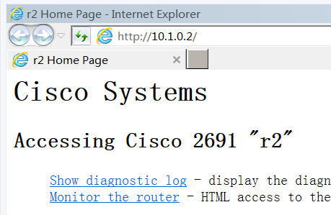
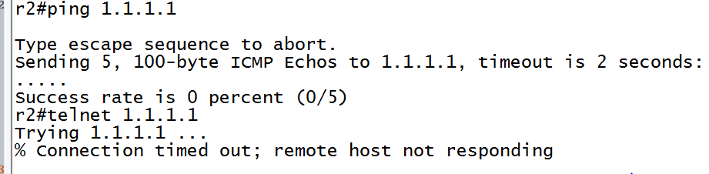
测试没有加载CBAC的效果
外部pc可以访问r2上的web服务器功能
r2去ping（或telnet） 1.1.1.1不通
思考什么原因？

Slide 45
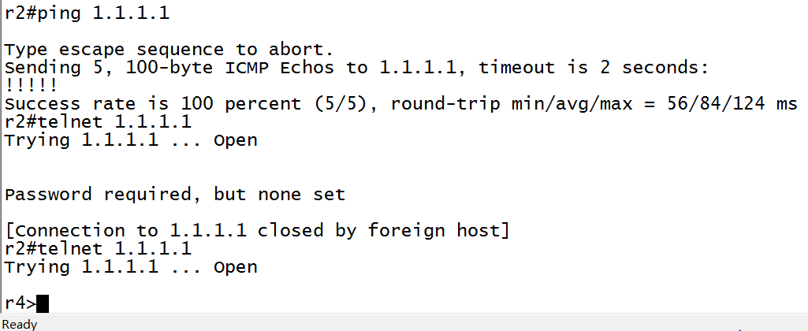
创建CBAC加载并测试
r3(config)#ip inspect name cbac tcp //创建cbac监控TCP
r3(config)#ip inspect name cbac icmp //创建cbac监控icmp
r3(config)#int f0/0
r3(config-if)#ip inspect cbac in

Slide 46
查看cbac配置
sh ip inspect config
sh ip inspect interfaces
sh ip inspect name *
sh ip inspect sessions

Slide 47

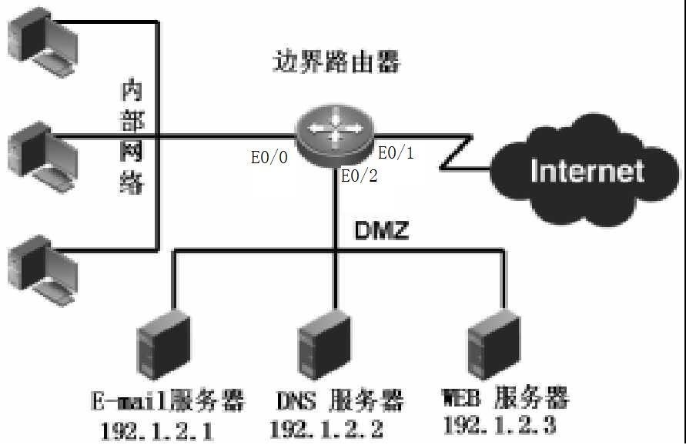
CBAC防御DoS 攻击
（1）内部网络(E0/0输入方向):
① 允许内部访问DMZ 区的所有服务器
② 允许内部访问Internet上mail外的服务
③ 审查所有输出流量，允许返回流量进入（2）DMZ 区域(E0/2 输入方向):
① 允许E-mail服务器与外部转发电子邮件② 允许DNS 服务器转发DNS 查询
③ 允许从DMZ 到内外网络的返回流量
（3）外部网络(E0/1输入方向)：
① Internet可以访问DMZ区域的E-mail服务器、DNS服务器和WEB 服务器
②Internet不可以访问内部网络。

Slide 48

CBAC防御DoS 攻击
Router(config)#ip access-list extended in2out
Router(config-ext-nacl)#permit tcp any host 192.1.2.1 eq smtp
Router(config-ext-nacl)#permit tcp any host 192.1.2.1 eq pop
Router(config-ext-nacl)#deny tcp any any ep pop
Router(config-ext-nacl)#deny tcp any any eq smtp
Router(config-ext-nacl)#permit ip any any
Router(config-ext-nacl)#exit
Router(config)#ip inspect name internal_CBAC ftp
Router(config)#ip inspect name internal_CBAC http
Router(config)#ip inspect name internal_CBAC tcp
Router(config)#ip inspect name internal_CBAC udp
Router(config)#ip inspect name internal_CBAC icmp
Router(config)#interface ethernet 0/0
Router(config-if)#ip access-group in2out in
Router(config-if)#ip inspect internal_CBAC in

Slide 49

CBAC防御DoS 攻击
Router(config)#ip inspect tcp synwait-time 15
Router(config)#ip inspect tcp idle-time 60
Router(config)#ip inspect udp idle-time 20
Router(config)#ip inspect max-incomplete high 400
Router(config)#ip inspect max-incomplete low 300
Router(config)#ip inspect one-minute high 400
Router(config)#ip inspect one-minute low 300
Router(config)#ip inspect tcp max-incomplete host 250
    TCP 的建立时间为15 秒
    TCP 的空闲超时为60 秒
    UDP 的空闲超时为20秒
    半开连接阀值为400
    1分钟连接尝试次数为400
    主机最大半开连
    接数为250

